Slide 1
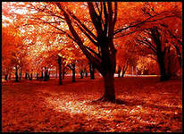
Кырлар буш кала,
Яңгырлар ява.
Җирләр дымлана
Бу кайчак була?

Slide 2
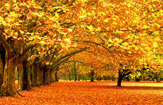
Яфрак саргайды,
Үләннәр шиңде,
Ашыкмый гына,
Алтын көз килде.
Сау бул яшел җәй,
Хушыгыз кошлар!
Уңышлы юллар
Телибез, дуслар!

Slide 3
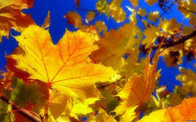
Җирдә сары яфрак –
Көз килүнең билгесе.
Сары яфрак көз чибәрнең,
Төшеп калган көзгесе.

